Slide 1
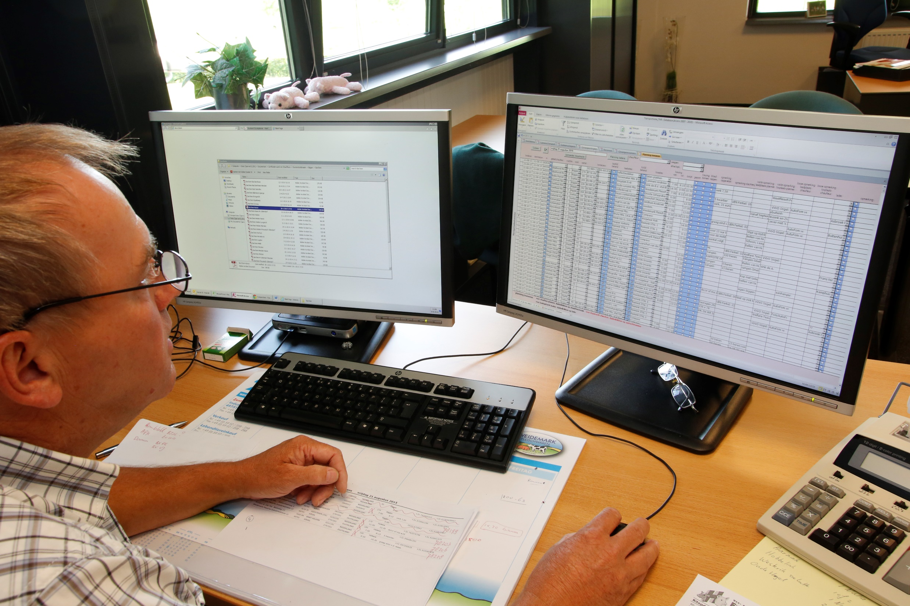
Om onze strategische doelstellingen te realiseren zonder onze kernwaardes uit het oog te verliezen zoeken wij een Commercieel medewerker binnendienst
Kijk op www.terhaarposthouwer.nl/vacatures

Slide 2
Om onze strategische doelstellingen te realiseren zonder onze kernwaardes uit het oog te verliezen zoeken wij een Commercieel medewerker binnendienst
Kijk op www.terhaarposthouwer.nl/vacatures

Slide 3
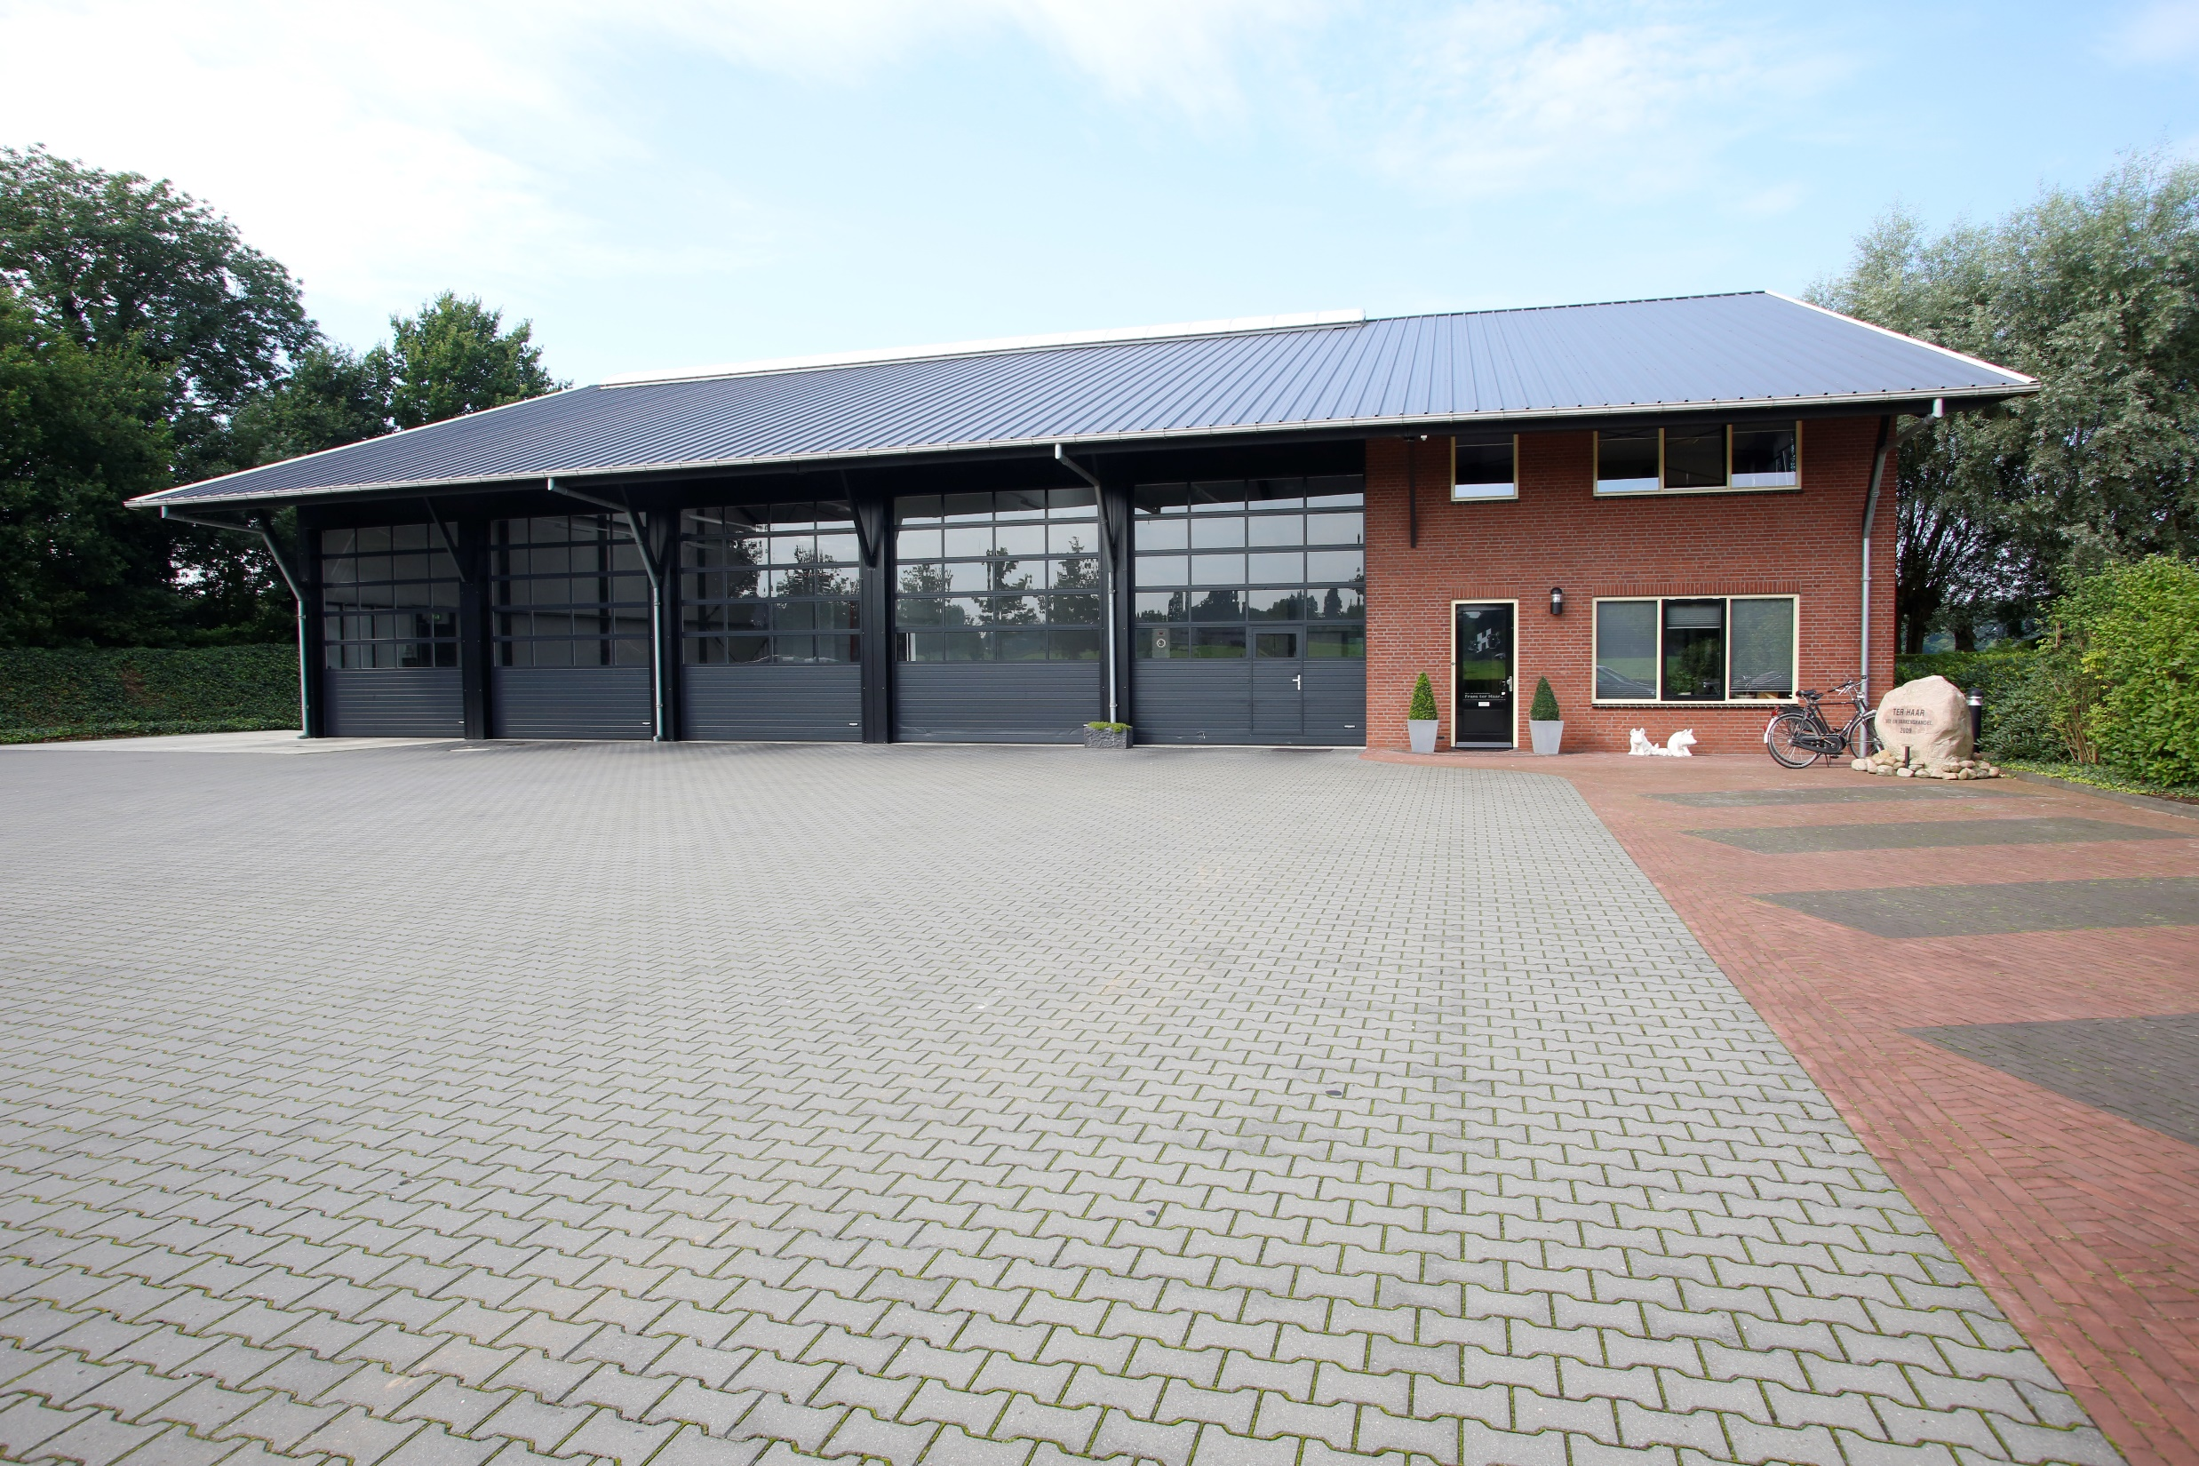
Om onze strategische doelstellingen te realiseren zonder onze kernwaardes uit het oog te verliezen zoeken wij een Commercieel medewerker binnendienst
Kijk op www.terhaarposthouwer.nl/vacatures

Slide 4
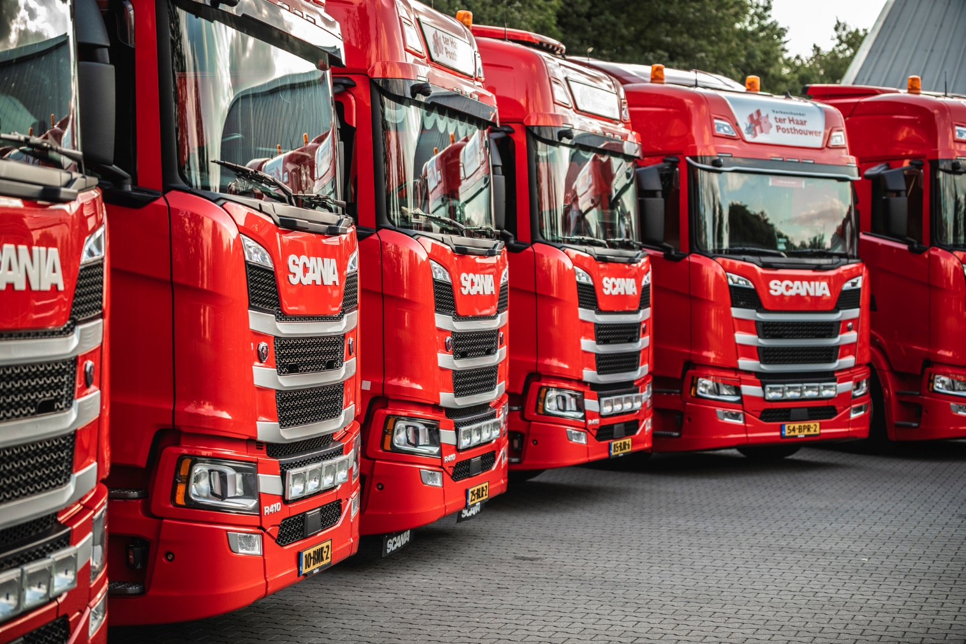
Om onze strategische doelstellingen te realiseren zonder onze kernwaardes uit het oog te verliezen zoeken wij een Commercieel medewerker binnendienst
Kijk op www.terhaarposthouwer.nl/vacatures

Slide 5
Om onze strategische doelstellingen te realiseren zonder onze kernwaardes uit het oog te verliezen zoeken wij een Commercieel medewerker binnendienst
Kijk op www.terhaarposthouwer.nl/vacatures

Slide 6
Om onze strategische doelstellingen te realiseren zonder onze kernwaardes uit het oog te verliezen zoeken wij een Commercieel medewerker binnendienst
Kijk op www.terhaarposthouwer.nl/vacatures

